Slide 1


小数的
大小比较

Slide 2
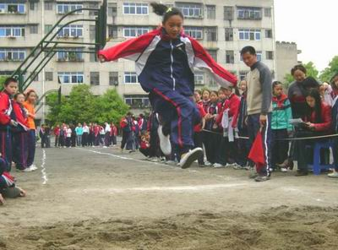

现在公布跳远成绩：
姓名 | 成绩/米
小明 | 3.05
小红 | 2.84
小莉 | 2.88
小军 | 2.93
你能给他们排出名次吗？

Slide 3

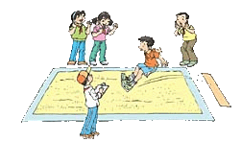

姓名 | 成绩/米
小明 | 3.05
小红 | 2.84
小莉 | 2.88
小军 | 2.93
数字越大，成绩越好？

Slide 4

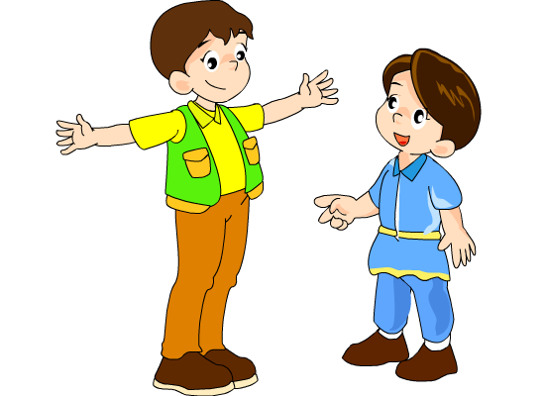
小明跳得最远。
3.05
>
3
2
2.
3 > 2
先比较整数部分。

Slide 5
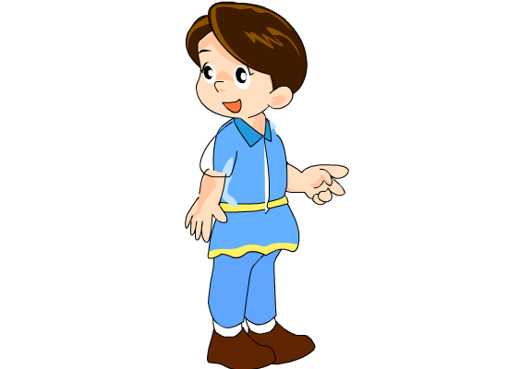
小红、小莉没有小军跳得远。
2
8
<
2
2. 93
2.8
9
8 < 9
整数部分相同，
就比较十分位。

Slide 6
小莉比小红跳得远。
2
8
4
<
2
2. 88
2.84
8
8
4 < 8
想一想：怎样比较两个小数的大小？

Slide 7
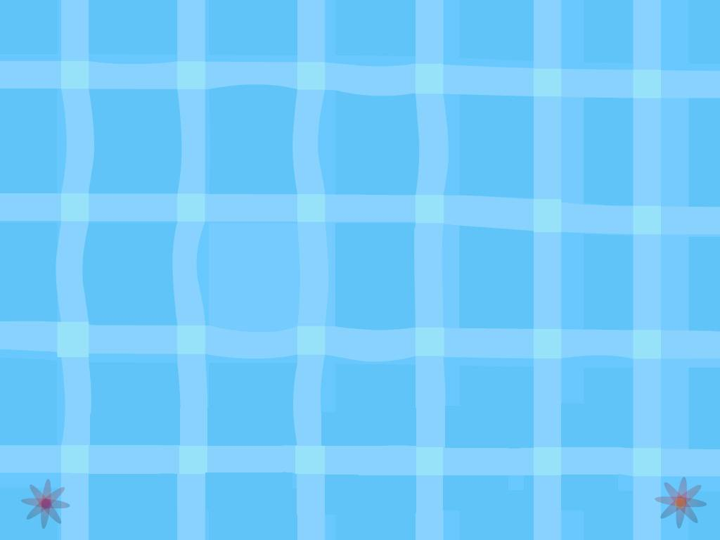
比一比
十
个
十
百
千
十
个
十
百
千
分
分
分
分
分
分
位
位
位
位
位
位
位
位
位
位
1.2 1
1.2 3
1.21
<
1.23
两个小数比大小，先比整数部分，如果整数部分相同，就从十分位开始顺次比较小数部分。

Slide 8

两个小数比大小，先比整数部分，如果整数部分相同，就从十分位开始顺次比较小数部分。
6.4
>
6
5.8
5
4
<
4.5
5
4
4.7
7
0.54
<
4
0.57
7

Slide 9

智 慧 城 堡

Slide 10


在 里填上“<”、“>”或“=”。
2.3 3.3
＜
0.93 0.94
＜
4.50 4.5
=
＞
0.057 0.053
6.9 6.8
＞
0.99 1
＜

Slide 11

请把这些小鱼从小到大的顺序排列起来。
4.9
5.1
3.7
4.0
4.2

Slide 12
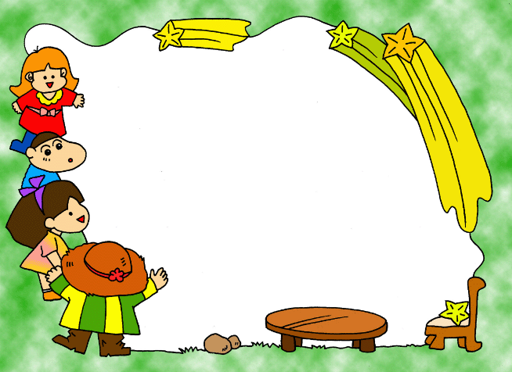

我买1套三角尺用了0.6元。
我买1本练习薄用了0.58元。
三角尺和练习薄，哪个贵一些？

Slide 13

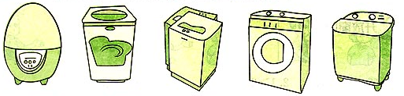
哪个洗衣机容量最大？将它们按容量从大到小排序。
2.3千克
5.0千克
3.3千克
4.5千克
5.8千克

Slide 14

比一比
＜
＞
3.25
4.25
3.43
3.34
＜
＞
9.98
10.03
89.9
89.8
＞
＞
5.78
5.48
4.01
4

Slide 15
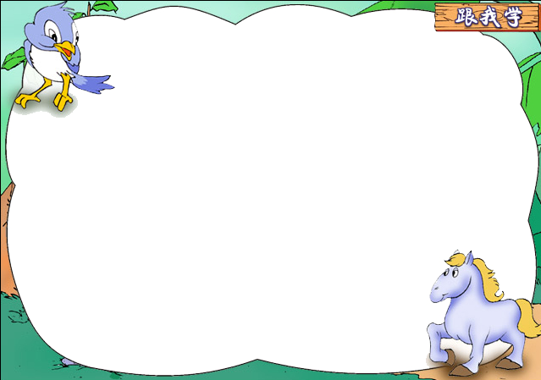
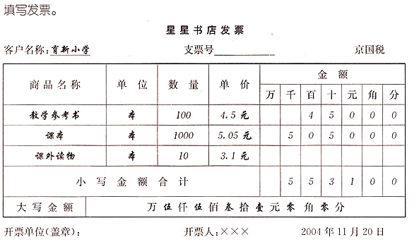

Slide 16
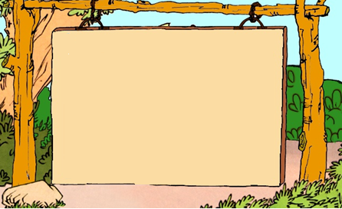

小 结
两个小数比大小，先比整数部分，如果整数部分相同，就从十分位开始顺次比较小数部分。

